Slide 1

Moteur de recommandations de films

Slide 2
Sommaire
Introduction - Les données
PCA
Coefficients de silhouette
Dendrogrammes
Calculs de distance
Le service web

Slide 3
Recommandation
Content-based
Basé uniquement sur les caractéristiques des items
Collaborative filtering
Basé sur les habitudes des utilisateurs

Slide 4
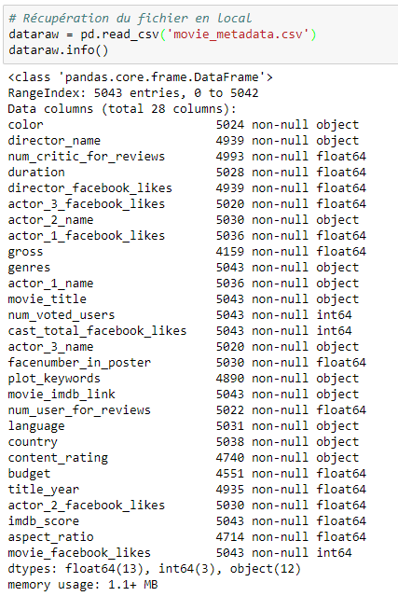
Les données

Slide 5
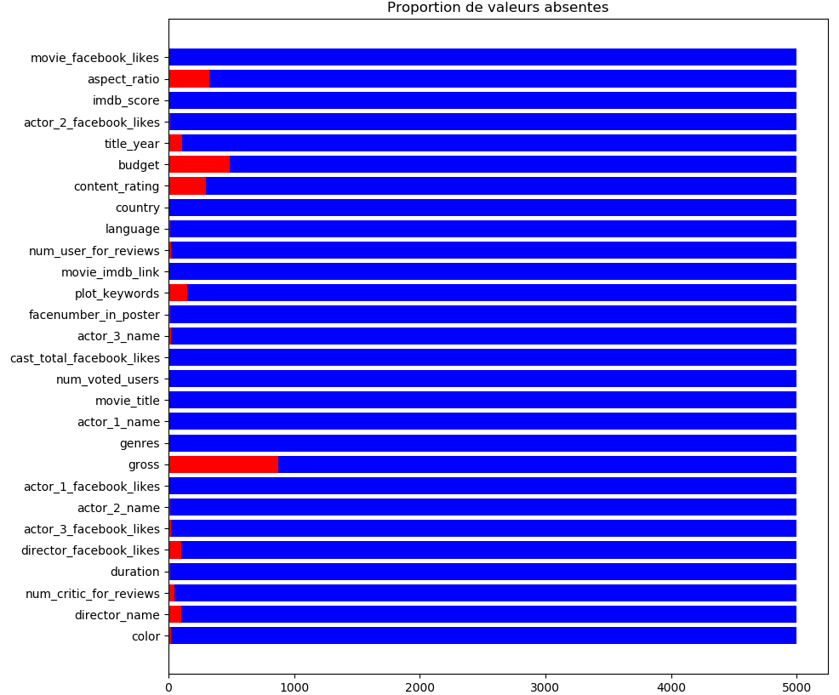
Valeurs manquantes

Slide 6
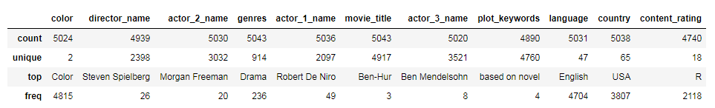
Les données non numériques
Catégories:
Color
Language
Country
Content_rating

Slide 7
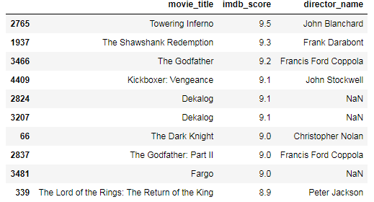
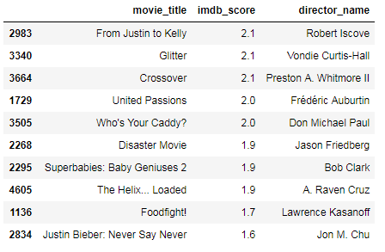
Le meilleur et le pire
Notes:
Doublon : dekalog

Slide 8
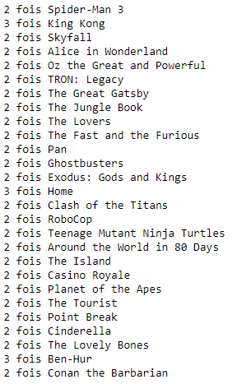
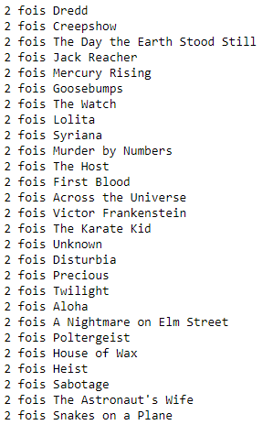
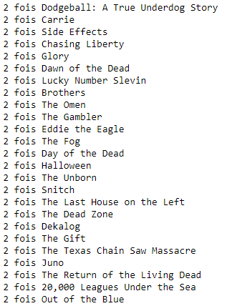
Les doublons

Slide 9
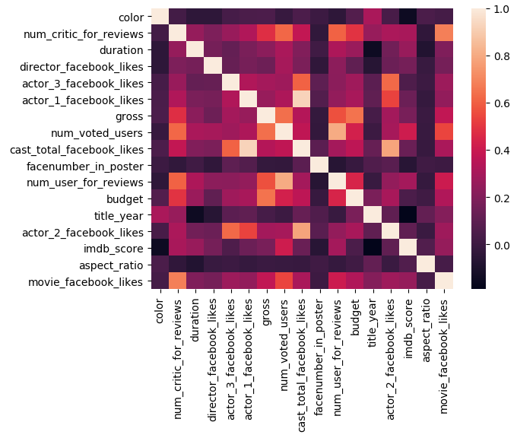
Matrice de corrélation
Notes:
Meilleure corrélation entre total like et actor 1 like
Le score semble un peu corrélé avec nb critiques et nb de votant mais pas de tendance forte, ce qui semble normal

Slide 10
PCA
3 groupes de score
3 groupes de features
Normalisation
KMeans (2 et 3 clusters)
Affichage

Slide 11
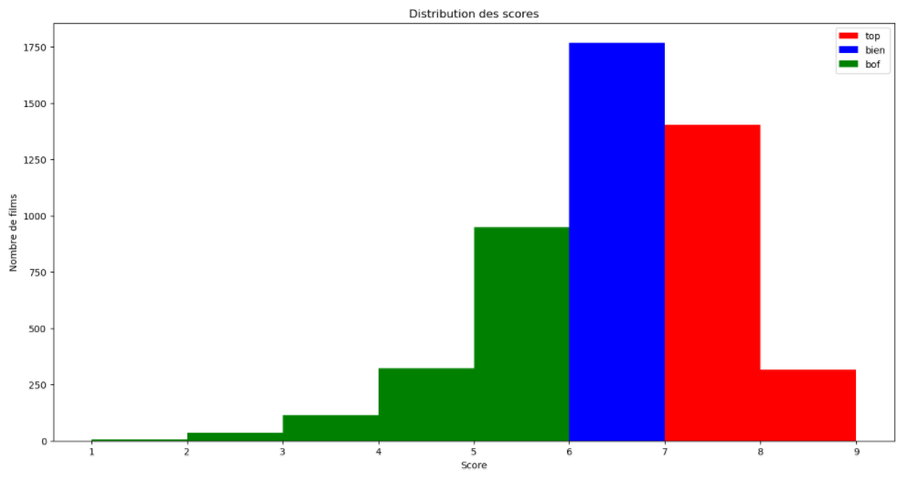
3 groupes de score
Notes:
3 groupes homogènes

Slide 12
Choix des features
3 cas d’étude:
Valeurs numériques plus
Genre
Genre + director_name + actor_1_name + langue + titre
Tout (ou presque)
Notes:
Genre : c’est le plus important pour ne pas passer d’un dessin animé à un film d’horreur par ex

Slide 13
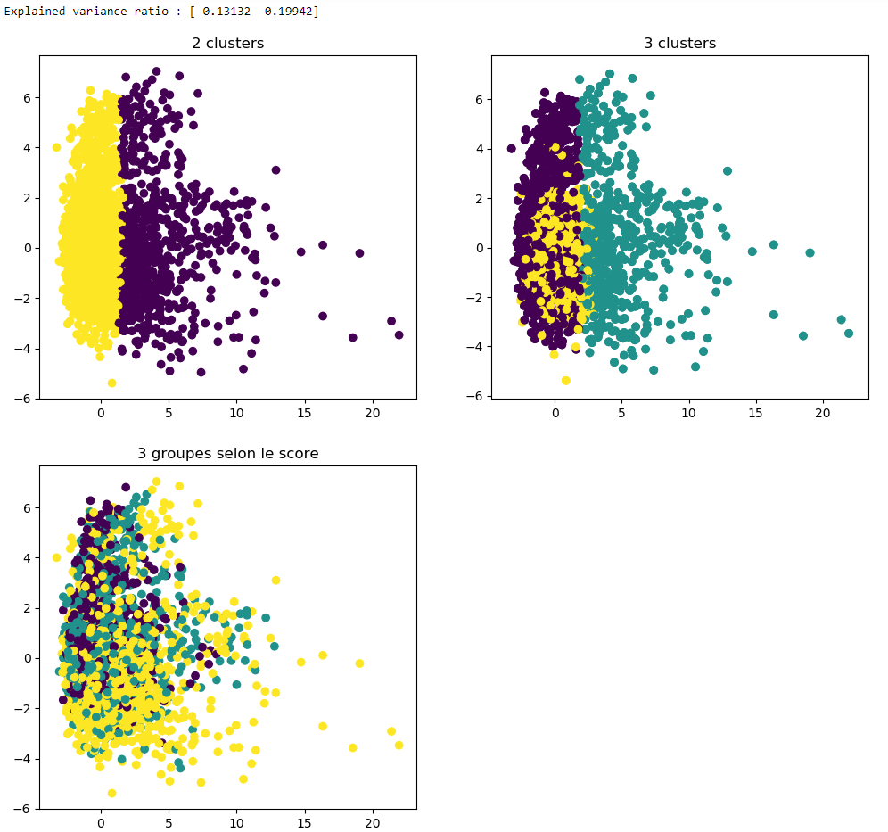
Kmeans Cas 1
Notes:
Les 2 directions ppales expliquent de moins en moins la variance

Slide 14
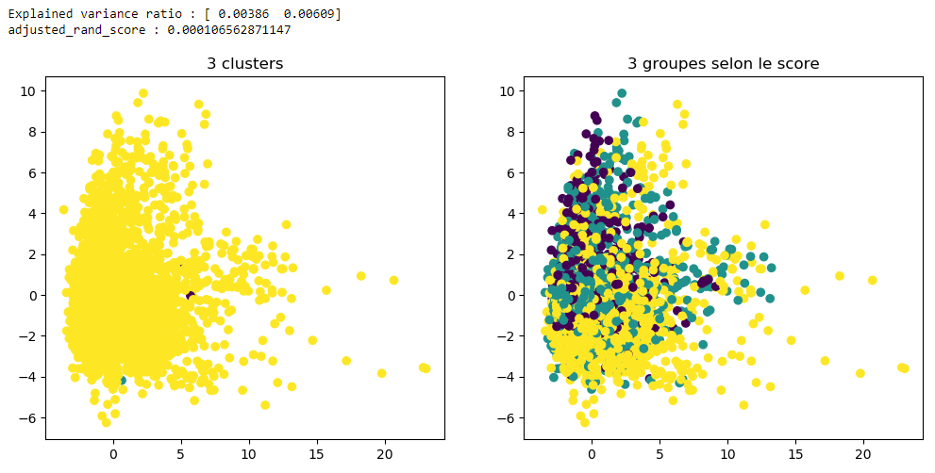
Kmeans Cas 2

Slide 15
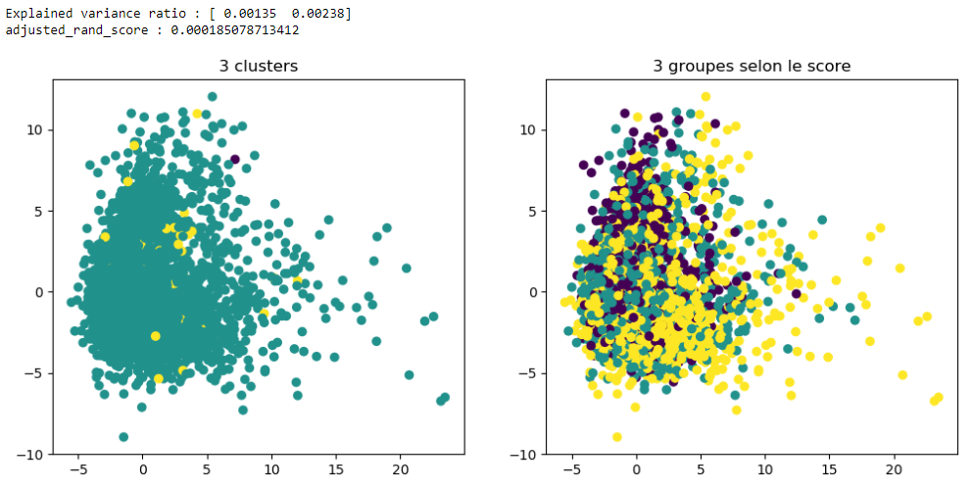
Kmeans Cas 3

Slide 16
Coefficients de silhouette
Le coefficient de silhouette doit permettre d’évaluer la forme des clusters trouvés par un algorithme de clustering non supervisé
Plus il sera proche de 1 plus les clusters seront denses et bien séparés
Notes:
Pas de variable catégorielle : c’est ce qui explique le mieux la variance

Slide 17
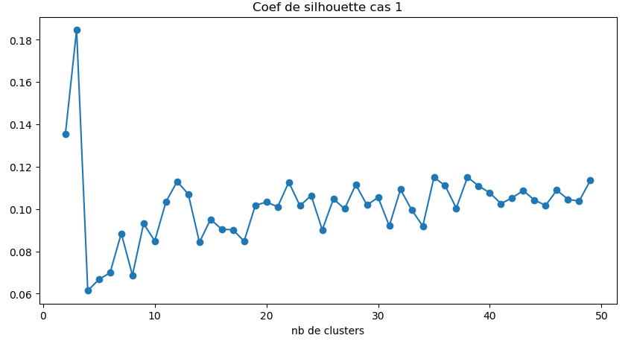
Cas 1

Slide 18
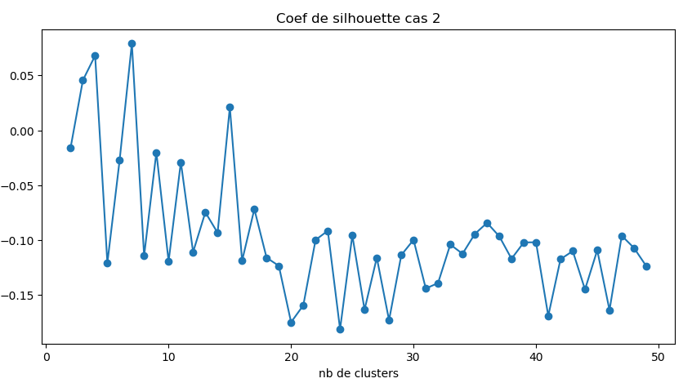
Cas 2

Slide 19
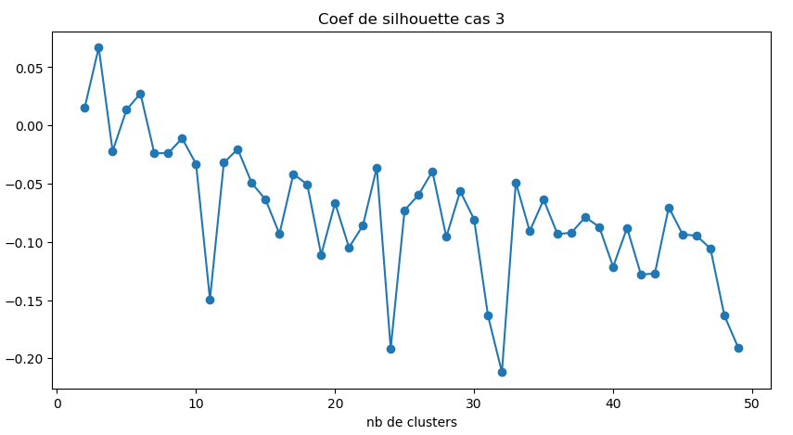
Cas 3

Slide 20
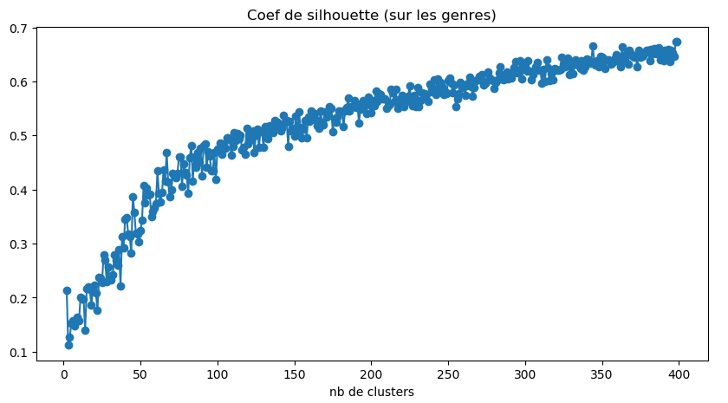
Uniquement sur les genres

Slide 21
Dendrogrammes
On va vérifier qu’il n’y a pas de découpage en clusters évident
Métrique utilisée : clustering de Ward
Pas mieux avec les autres métriques (single, complete, average…)
Notes:
single, complete, average, weighted, centroid, median

Slide 22
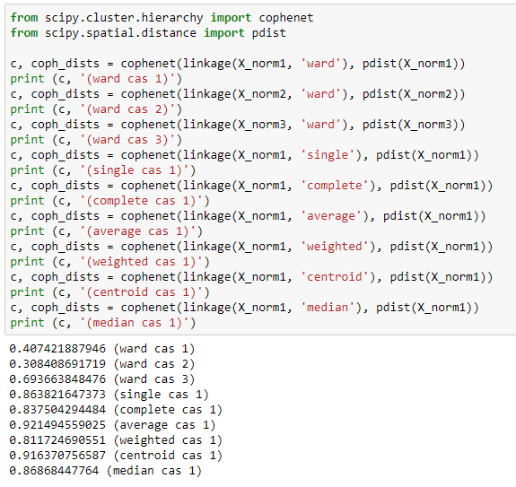
Coefficient de corrélation cophénetique
La métrique qui préserve le mieux les distances est ‘average’
Notes:
mesure de la fidélité avec laquelle un dendrogramme préserve les distances par paires entre les points de données originaux non modélisés

Slide 23
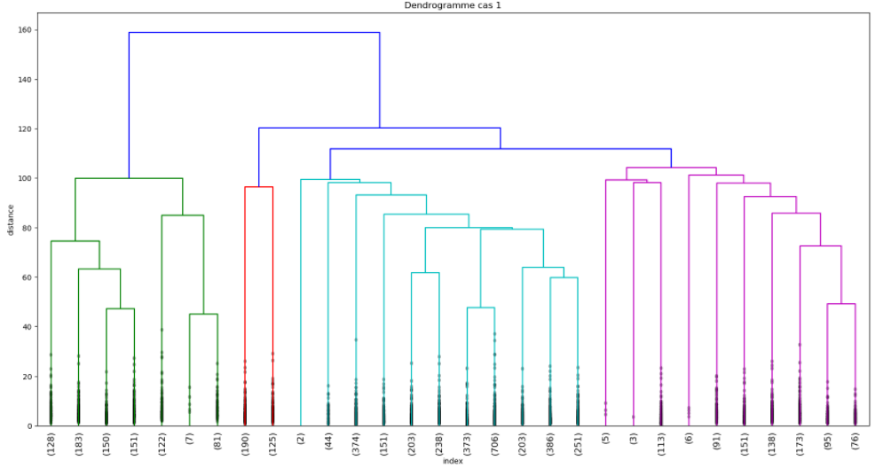
Cas 1 : Difficile de trancher

Slide 24
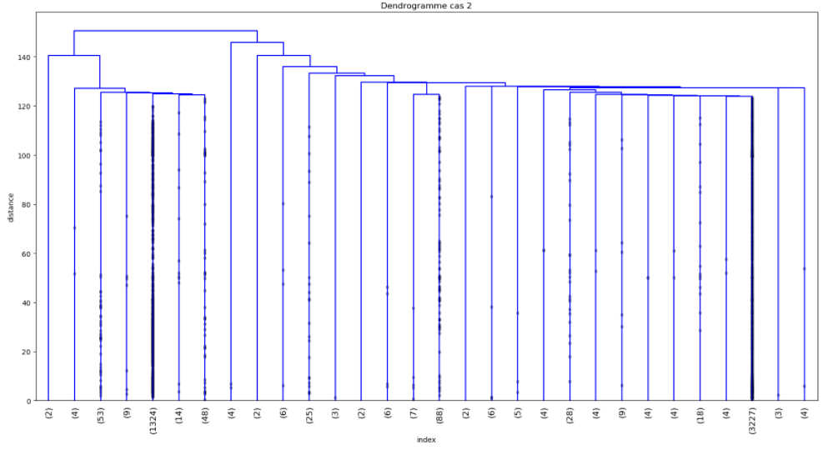
Cas 2 : Pas mieux

Slide 25
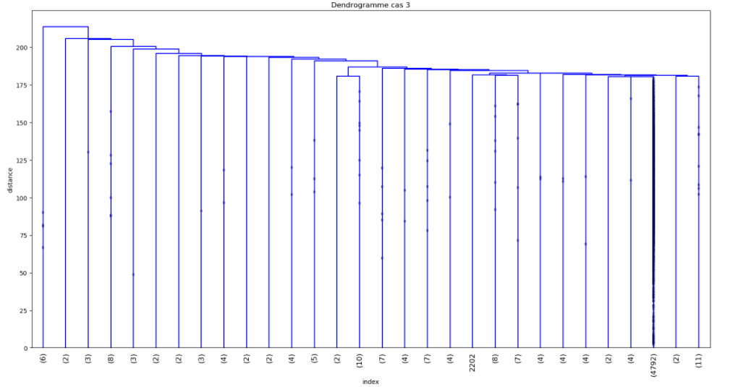
Cas 3 : Encore pire

Slide 26
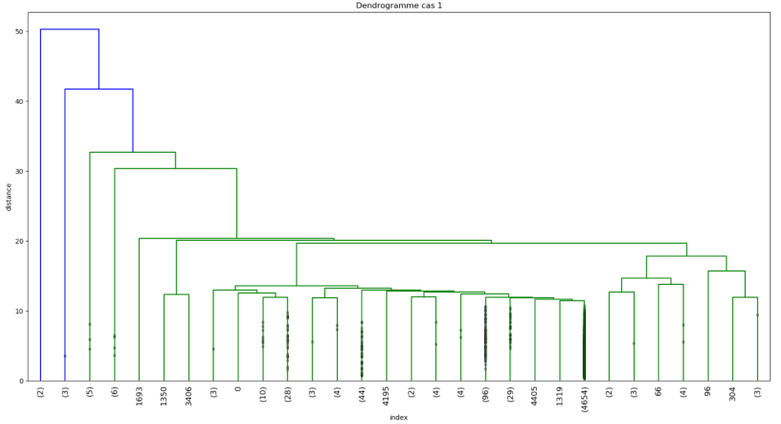
Avec la métrique average cas 1

Slide 27
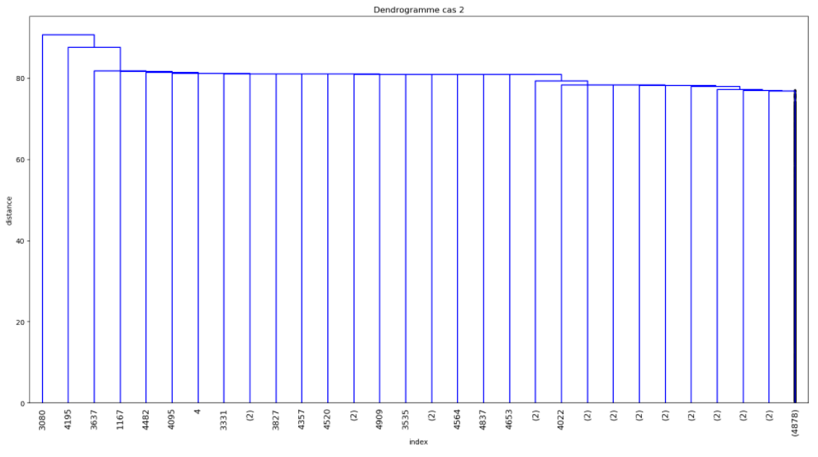
Avec la métrique average cas 2

Slide 28
Distances
Le clustering ne permet pas de créer des groupes à partir de la base de films. Mais recommander c’est surtout trouver des éléments proches.
On va donc calculer la distance entre chaque élément
Puis pour chaque film lister les plus proches voisins qui serviront à la recommandation

Slide 29
Quelle métrique ?
Différentes distances:
Cosine similarity (cosinus de l’angle entre 2 vecteurs)
Linear
Chi2
Gower (Manhattan pour les numériques, Dice sinon)
…

Slide 30
Vérification
Dessins animés
Films avec plusieurs versions
Intuition
Notes:
Par exemple …

Slide 31
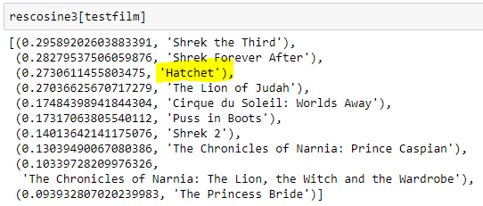
Vérification
Dessin animé
Cas avec toutes les colonnes et distance cosine similaries ou linear kernel

Slide 32
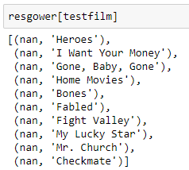
Vérification
Différents tests
Cas avec la distance de Gower et le film Rush hour

Slide 33
Distances - Conclusion
Les tests indique qu’une relativement bonne solution serait d’utiliser la similarité cosinus avec les colonnes numériques et les features catégorielles les plus importantes :
Genres
Langue
Titre
acteur 1
Réalisateur

Slide 34
Service Web
Python
Librairie Flask
Service REST
Réponse en JSON
Déploiement sur Heroku
https://recommended-engine.herokuapp.com/

Slide 35
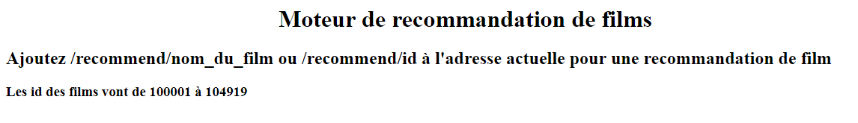


Slide 36
